Slide 1

曲面及其方程
一、常见曲面举例
二、曲面方程的概念
三、旋转曲面
四、柱面
五、二次曲面
首页
上页
返回
下页
结束
铃

Slide 2

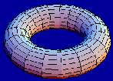
一、常见曲面举例
球面
到定点的距离为定值的动点的轨迹.
称定点为球心, 定值距离为半径.
椭球面
由球面伸缩形变而得的曲面.
环面
一圆周绕其所在平面上位于圆外的一直线旋转一周而成的曲面.
Notes:
P403

Slide 3
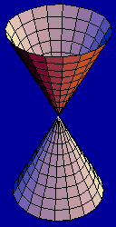
一、常见曲面举例
圆锥面
两斜交直线中的一直线绕另一直线旋转一周而成的曲面.
圆柱面
水平面上的圆周沿竖直方向平移而成的曲面.
Notes:
P403

Slide 4

一、常见曲面举例
旋转抛物面
抛物线绕其对称轴旋转一周而成的曲面.
马鞍面
抛物线 L 与 l 开口一上
一下, 它们所在的平面相互
垂直,使 l 的顶点在 L上滑动,
平移 l 而得的曲面.
Notes:
P403

Slide 5
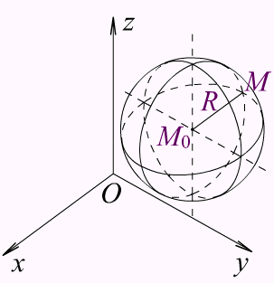
二、曲面方程的概念
例1 设 S 为球心在点 M₀(x₀, y₀, z₀), 半径为 R 的球面,
则 S 上任一点 M(x, y, z) 的坐标满足如下方程:
(x−x₀)²+(y−y₀)²+(z−z₀)²=R². (1)
球面 S 上的点的坐标一定满足方程(1),
不在 S 上的点的坐标都不满足方程(1).
称方程(1)为球面 S 的方程,
称球面 S 为方程(1)的图形.

Slide 6
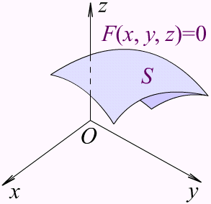
二、曲面方程的概念
曲面方程的定义
如果曲面S与三元方程
F(x, y, z)=0
有下述关系:
(1)曲面S上任一点的坐标都满足方程F(x, y, z)=0;
(2)不在曲面S上的点的坐标都不满足方程F(x, y, z)=0,
那么, 方程F(x, y, z)=0就叫做曲面S的方程, 而曲面S就叫做方程F(x, y, z)=0的图形.

Slide 7
研究曲面的两个基本问题
(1)已知一曲面作为点的几何轨迹时, 建立这曲面的方程;
(2)已知坐标x、y和z间的一个方程时, 研究这方程所表示的曲面的形状.
例2 方程x²+y²+z²−2x+4y=0表示怎样的曲面？
通过配方, 原方程可以改写成
(x−1)²+(y+2)²+z²=5.
解

Slide 8
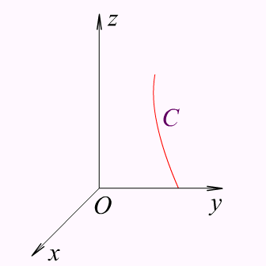
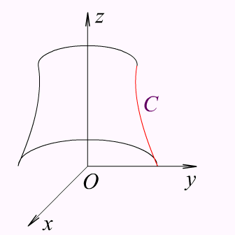
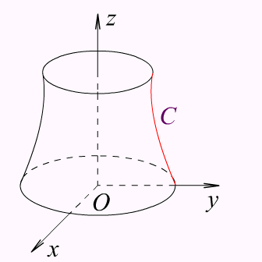
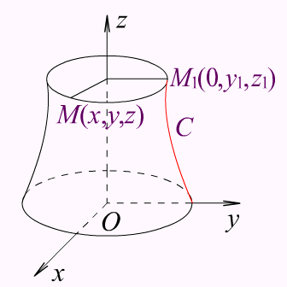
三、旋转曲面
以一条平面曲线绕其平面上的一条直线旋转一周所成的曲面叫做旋转曲面, 这条定直线叫做旋转曲面的轴.
设yOz平面上有一曲线C, 它的方程为f(y, z)=0. 曲线C绕z 轴旋转一周得到一个旋转曲面.
设M(x, y, z)为曲面上任一点, 它是曲线C上点M₁(0, y₁, z₁)绕 z 轴旋转而得到的. 因此有如下关系等式
这就是所求旋转曲面的方程.

Slide 9
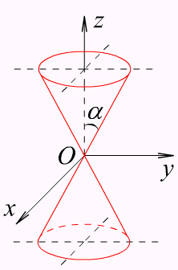
曲线f(y, z)=0绕 z 轴旋转所得到的旋转曲面的方程为
提问:曲线f(y, z)=0绕y轴旋转所成的旋转曲面的方程是什么?
例3 试建立顶点在坐标原点O, 旋转轴为z轴, 半顶角为α的圆锥面的方程.
解
在坐标面yOz内, 与z轴夹角为α的
直线的方程为
z=ycotα,
或 z²=a²(x²+y²),
这就是所求的圆锥面的方程, 其中a=cotα .

Slide 10
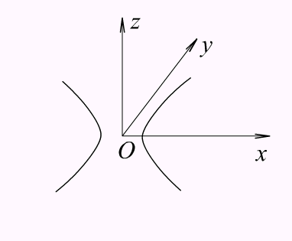
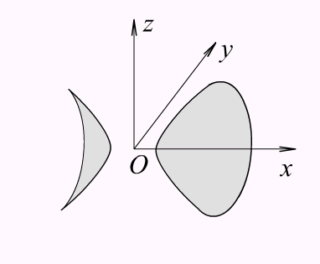
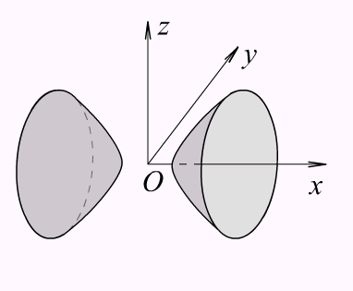

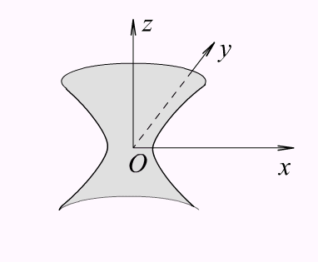
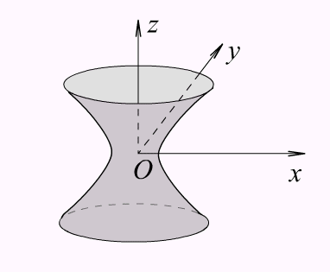
例4
轴旋转一周, 求所生成的旋转曲面的方程.
解
绕 x 轴和 z 轴旋转所得的旋转曲面的方程分别为
双叶旋转双曲面
单叶旋转双曲面

Slide 11
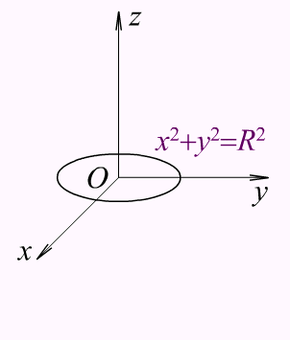
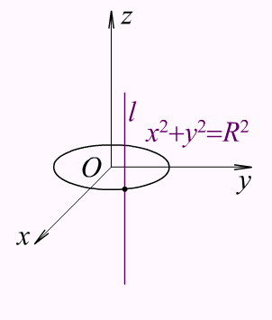
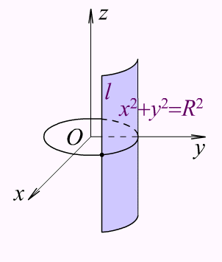
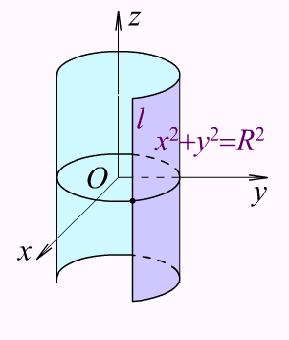
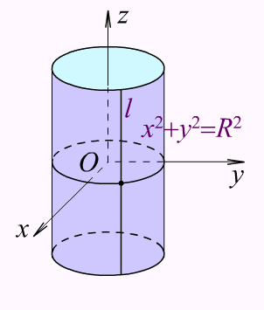

四、柱面
例5 方程 x²+y²=R² 表示怎样的曲面？
解
在 xOy 面上, x²+y²=R² 表示圆 C.
在圆 C 上任取一点 M, 过此点作平行于 z 轴的直线 l,
当点 M 沿圆 C 移动时, 直线 l (沿圆 C)平移而得一曲面 S.
S 为一圆柱面,
圆 C 叫做它的准线,
平行于 z 轴的直线 l 叫做它的母线.
点 P(x, y, z) 满足方程 x²+y²=R²,
等价于点 M(x, y, 0) 在圆 C 上,
也即
点 P 在母线 l 上.
在空间, x²+y²=R² 表示圆柱面.

Slide 12
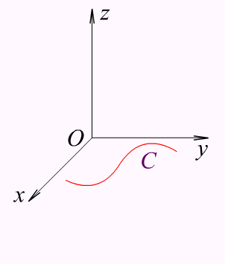
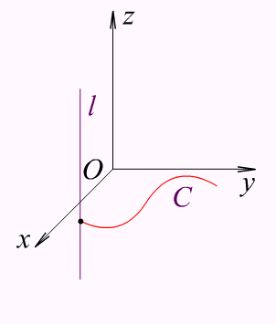
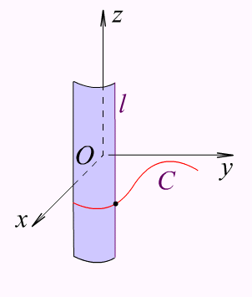
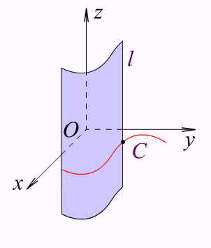
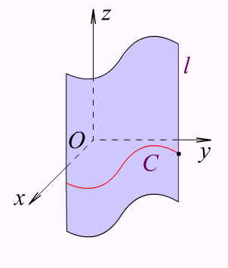
柱面
平行于定直线并沿定曲线C移动的直线L形成的轨迹叫做柱面, 定曲线C叫做柱面的准线, 动直线L叫做柱面的母线.
上面我们看到, 不含z的方程x²+y²=R²在空间直角坐标系中表示圆柱面, 它的母线平行于z轴, 它的准线是xOy面上的圆x²+y²=R².
一般地, 只含x、y而缺z的方程F(x, y)=0, 在空间直角坐标系中表示母线平行于z轴的柱面, 其准线是xOy面上的曲线C: F(x, y)=0.

Slide 13
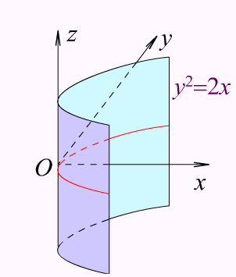
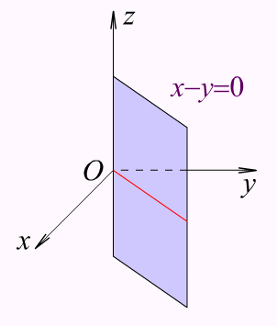
柱面举例
方程y²=2x表示母线平行于z轴的柱面, 它的准线是xOy面上的抛物线y²=2x, 该柱面叫做抛物柱面.
方程x−y=0表示母线平行于z轴的柱面, 其准线是xOy面上的直线x−y=0, 所以它是过z轴的平面.

Slide 14






柱面举例
方程z²−x²=1表示母线平行于y轴的柱面, 它的准线是zOx面上的双曲线z²−x²=1, 该柱面叫做双曲柱面.
方程y²+2z²=1表示母线平行于x轴的柱面, 其准线是yOz面上的椭圆y²+2z²=1, 该柱面叫做椭圆柱面.

Slide 15
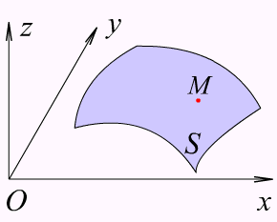
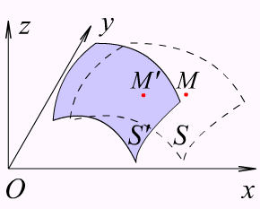
五、二次曲面
研究曲面的一种方法——伸缩变形法
设S是一个曲面, 其方程为F(x, y, z)=0, S′是将曲面S沿x轴方向伸缩λ倍所得的曲面.
显然, 若(x, y, z)∈ S, 则(λx, y, z)∈S′;
因此, 对于任意的(x, y, z)∈S′, 有
这就是曲面S′的方程.

Slide 16
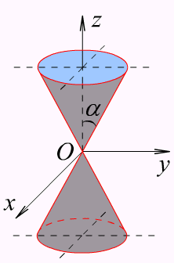
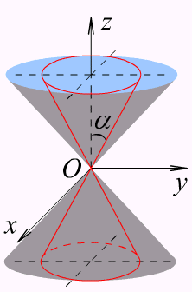
五、二次曲面
1.椭圆锥面
椭圆锥面的形成
截痕
坐标面和平行于坐标面的平面与曲面
相截得到的交线.
讨论
圆锥面的截痕有哪几种曲线?

Slide 17
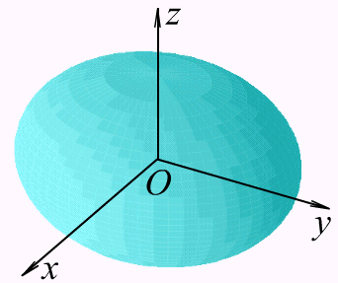
2.椭球面
椭球面的形成
得旋转椭球面
得椭球面

Slide 18
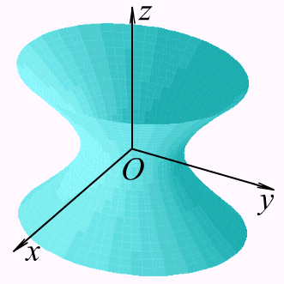
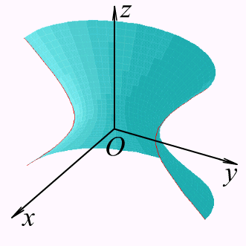
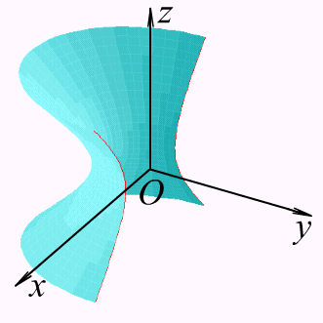
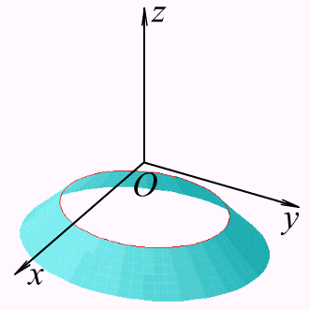
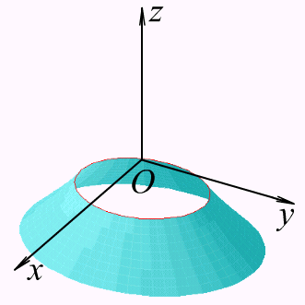
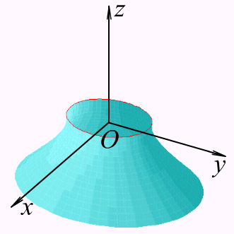
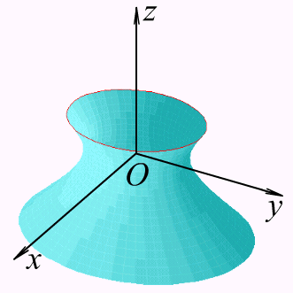
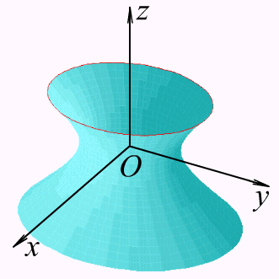
3.单叶双曲面
单叶双曲面的形成
得旋转单叶双曲面
得单叶双曲面

Slide 19
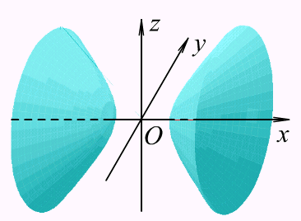
4.双叶双曲面
双叶双曲面的形成
绕 x 轴旋转,
得旋转双叶双曲面
得双叶双曲面

Slide 20
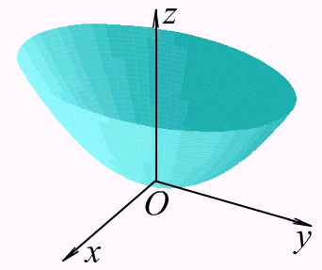
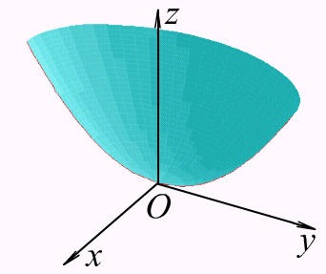
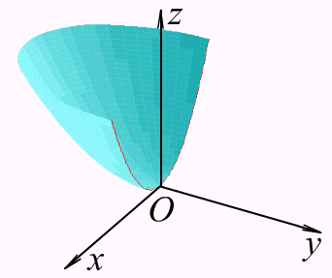
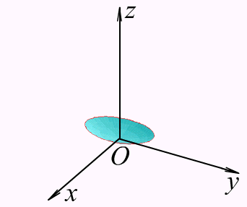
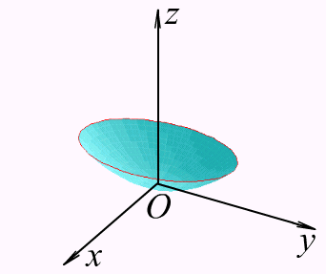
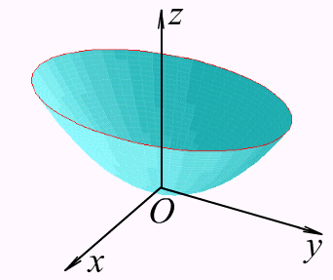
5.椭圆抛物面
椭圆抛物面的形成
得旋转抛物面
得椭圆抛物面

Slide 21
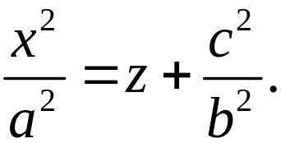
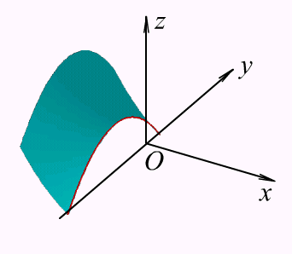
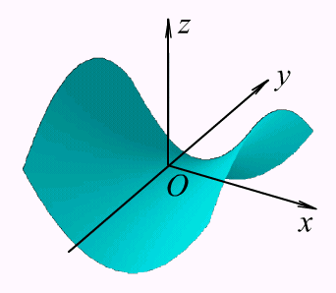
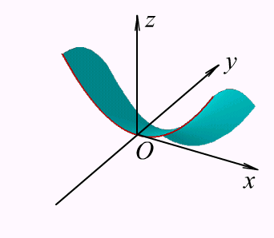








6.双曲抛物面
截痕分析
双曲抛物面与平面y=c的截痕为平面y=c上的抛物线
与平面x=t的截痕为该平面上的抛物线
当 t 变化时, l_{t} 的形状不变, 位置只作平移, 而 l_{t} 的顶点的轨迹L为平面y=0上的抛物线

Slide 22
6.双曲抛物面
截痕分析
双曲抛物面与平面y=c的截痕为平面y=c上的抛物线
与平面x=t的截痕为该平面上的抛物线
当 t 变化时, l_{t} 的形状不变, 位置只作平移, 而 l_{t} 的顶点的轨迹L为平面y=0上的抛物线

Slide 23
6.双曲抛物面
截痕分析
双曲抛物面与平面y=c的截痕为平面y=c上的抛物线
与平面x=t的截痕为该平面上的抛物线
当 t 变化时, l_{t} 的形状不变, 位置只作平移, 而 l_{t} 的顶点的轨迹L为平面y=0上的抛物线

Slide 24
6.双曲抛物面
截痕分析
双曲抛物面与平面y=c的截痕为平面y=c上的抛物线
与平面x=t的截痕为该平面上的抛物线
当 t 变化时, l_{t} 的形状不变, 位置只作平移, 而 l_{t} 的顶点的轨迹L为平面y=0上的抛物线

Slide 25
6.双曲抛物面
截痕分析
双曲抛物面与平面y=c的截痕为平面y=c上的抛物线
与平面x=t的截痕为该平面上的抛物线
当 t 变化时, l_{t} 的形状不变, 位置只作平移, 而 l_{t} 的顶点的轨迹L为平面y=0上的抛物线

Slide 26
6.双曲抛物面
截痕分析
双曲抛物面与平面y=c的截痕为平面y=c上的抛物线
与平面x=t的截痕为该平面上的抛物线
当 t 变化时, l_{t} 的形状不变, 位置只作平移, 而 l_{t} 的顶点的轨迹L为平面y=0上的抛物线

Slide 27



6.双曲抛物面
截痕分析
双曲抛物面与平面z=h(≠0)的截痕为平面z=h上的双曲线
而与坐标面z=0的截痕为坐标面z=0上的两条相交直线

Slide 28
作 业
空间解析几何作业4

